Slide 1


2020年（上）中国医药电商数据报告
报告编制：网经社电子商务研究中心
发布日期：2020年12月15日

Slide 2
报告声明
01
02
03
04
1、本报告相关知识产权归发布方所有，任何企业、机构、媒体等单位及个人引用本报告数据、内容，均请注明：“根据网经社电子商务研究中心发布的《2020年（上）中国医药电商数据报告》”，不得篡改报告内容。
2、风险提示：本报告仅为参考研究资料，不构成投资、决策等任何建议，由此带来的风险请慎重考虑，网经社不承担因使用本报告信息而产生的任何责任。
3、报告涉及金额单位除特殊标注外，均默认为人民币；本报告数据除特殊说明外，一般不含港澳台。
4、数据来源：网经社“电数宝”(DATA.100EC.CN）。

Slide 3
05
5、发布渠道：（1）网经社WWW.100EC.CN电商门户网站及《电商周刊》EDM订阅用户（覆盖数百万电商行业用户）；（2）网经社入驻自媒体平台（覆盖数千万电商相关群体）；（3）3000+实名认证的记者库媒体采用（覆盖数亿级电商用户受众）。
06
报告声明
6、联系我们：FA@netsun.com。我们专注报道、研究、服务于“泛电商”，重点关注：零售电商、大宗电商、跨境电商、三农电商、服务电商、共享经济、电商物流、电商金融等细分领域，十年如一日专注推动制造业、零售业、服务业、农业、物流业、进出口、金融业的互联网化，推动新制造、新零售、新贸易、新服务、新金融、新物流、新农业、新消费等新型经济生态圈的建立。
欢迎各电商及相关机构，开展个性化定制，包括不限于：平台年度用户画像与大数据报告、公司案例研究专题研究报告、公司与竞对研究分析投资价值、平台合规性审查报告，以及公司所在细分行业关于平台模式、物流网络、金融科技、用户体验、财务分析、投融资、行业影响力、用户满意度、用户体验评测、平台界面与功能服务评测等细分维度平台大数据报告或行业报告。

Slide 4
2019-2020年度网经社电子商务研究中心报告发布计划
【电商行业类】
【零售电商类】
报告名称 | 年度 | 半年度 | 季度 | 月度
《2019年全球电子商务数据报告》 | √
《2019年度中国电子商务市场监测数据报告》 | √ | √
《2019年度中国电商人才状况调查数据报告》 | √
《2019年度中国电商上市公司数据报告》 | √
《2019年新上市17家电商公司数据报告》 | √
《2019年度中国新三板挂牌电商公司数据报告》 | √ | √
《2019年度中国泛电商“独角兽”数据报告》 | √ | √
《2019年度中国泛电商“千里马”数据报告》 | √ | √
《2020年中国电商APP月活数据报告》 |  |  |  | √
《2020中国互联网(电商)行业战“疫”成果报告》 | 临时
《2020中国互联网(电商)行业战“疫”政策报告》 | 临时
《2020中国互联网(电商)行业战“疫”分析报告》 | 临时
报告名称 | 年度 | 半年度 | 季度 | 月度
《2019年度中国零售电商市场监测数据报告》 | √ | √
《2019年度中国社交电商发展报告》 | √
《2019年度中国二手电商市场数据报告》 | √
《2019年度中国农村电商市场数据报告》 | √
《2019年度中国生鲜电商市场数据报告》 | √
《2019年度中国汽车电商市场数据报告》 | √
《2019年度中国医药电商市场数据报告》 | √
《2019年度中国导购电商市场数据报告》 | √
《2019年度中国二手车电商市场数据报告》 | √
《2019年度中国社区团购市场数据报告》 | √
《2019年度中国家电电商市场数据报告》 | √
《2019年度中国美妆电商市场数据报告》 | √
《2019年度中国奢侈品电商市场数据报告》 | √
《2019年度中国母婴电商市场数据报告》 | √
《2019年度中国食品电商市场数据报告》 | √
《2019年度中国家居建材电商市场数据报告》 | √
《2019年度中国服装电商市场数据报告》 | √
《2020年“618”电商消费评级数据报告》 | √
《2020年“双11”电商消费评级数据报告》 | √
【电商物流类】
报告名称 | 年度 | 半年度 | 季度 | 月度
《2019年度中国电商物流市场数据报告》 | √
《2019年度中国即时物流市场数据报告》 | √
《2019年度中国同城货运市场数据报告》 | √
《2019年度中国同城配送市场数据报告》 | √
《2019年度中国智慧物流市场数据报告》 | √
《2019年度中国冷链物流市场数据报告》 | √

Slide 5
2019-2020年度网经社电子商务研究中心报告发布计划
【跨境电商类】
【生活服务电商类】
报告名称 | 年度 | 半年度 | 季度 | 月度
《2019年度中国跨境电商市场监测数据报告》 | √ | √
《2019年度中国出口跨境电商市场数据报告》 | √
《2019年度中国进口跨境电商市场数据报告》 | √
《2019年度中国跨境电商服务商市场数据报告》 | √
《2019年度中国跨境支付市场数据报告》 | √
《2019年度中国跨境物流市场数据报告》 | √
报告名称 | 年度 | 半年度 | 季度 | 月度
《2019年度中国生活服务电商市场监测数据报告》 | √ | √
《2019年度中国在线旅游（OTA）市场数据报告》 | √
《2019年度中国在线教育市场数据报告》 | √
《2019年度共享经济市场数据报告》 | √
《2019年度共享单车市场数据报告》 | √
《2019年度共享住宿市场数据报告》 | √
《2019年度网约车市场数据报告》 | √
《2019年度共享办公市场数据报告》 | √
《2019年度共享充电宝市场数据报告》 | √
《2019年度共享汽车市场数据报告》 | √
《2019年度在线外卖市场数据报告》 | √
《2019年度互联网家装市场数据报告》 | √
《2019年度互联网医疗市场数据报告》 | √
【产业电商】
报告名称 | 年度 | 半年度 | 季度 | 月度
《2019年度中国产业电商市场数据报告》 | √ | √
《2019年度中国大宗电商市场数据报告》 | √
《2019年度中国企业采购电商市场数据报告》 | √
《2019年度中国工业品电商市场数据报告》 | √
《2019年度中国快消品B2B市场数据报告》 | √
《2019年度中国钢铁电商市场数据报告》 | √
《2019年度中国塑化电商市场数据报告》 | √

Slide 6

2019-2020年度网经社电子商务研究中心报告发布计划
【电商权益类】
【投融资类】
报告名称 | 年度 | 半年度 | 季度 | 月度
《2019年度中国电子商务用户体验与投诉监测报告》 | √ | √ | √
《2019年度十大电商行业消费投诉数据与典型案例报告》 | √
《2019年度中国社交电商合规报告》 | √
《2019年度中国电子商务法律报告》 | √
《2019年度中国电商平台消费评级数据报告》 | √
《2019年度中国电商消费主题调查报告》 | √
《2019年度中国跨境电商消费投诉数据与典型案例报告》 | √ | √
《2019年度中国二手车电商消费投诉数据与典型案例报告》 | √
《2019年度中国二手电商消费投诉数据与典型案例报告》 | √ | √
《2019年度中国生鲜电商消费投诉数据与典型案例报告》 | √ | √
《2019年度中国社交电商消费投诉数据与典型案例报告》 | √ | √
《2019年度中国在线旅游消费投诉数据与典型案例报告》 | √ | √
《2019年度中国在线外卖消费投诉数据与典型案例报告》 | √ | √
《2019年度中国在线教育消费投诉数据与典型案例报告》 | √
《2019年度中国电商物流消费投诉数据与典型案例报告》 | √
《2019年度中国海淘转运消费投诉数据与典型案例报告》 | √
《2019年度中国品牌商城消费投诉数据与典型案例报告》 | √
《2019年度中国潮鞋电商消费投诉数据与典型案例报告》 | √
《2019年度中国母婴电商消费投诉数据与典型案例报告》 | √
《2019年度中国运动健康消费投诉数据与典型案例报告》 | √
《2019年度中国交通出行消费投诉数据与典型案例报告》 | √
《2019年度中国导购类电商消费投诉数据与典型案例报告》 | √
《2019年度中国分期电商消费投诉数据与典型案例报告》 | √
《2019年度中国在线票务消费投诉数据与典型案例报告》 | √
报告名称 | 年度 | 半年度 | 季度 | 月度
《2019年度中国电子商务投融资市场数据报告》 | √ | √ | √ | √
《2019年度中国生鲜电商行业融资数据报告》 | √
《2019年度中国二手电商行业融资数据报告》 | √
《2019年度中国汽车电商行业融资数据报告》 | √
《2019年度中国社交电商行业融资数据报告》 | √
《2019年度中国交通出行行业融资数据报告》 | √
《2019年度中国在线教育行业融资数据报告》 | √
《2019年度中国在线旅游行业融资数据报告》 | √
《2010-2019年度BATJ电商领域投资数据报告》 | √
扫码关注 不容错过

Slide 7
医药电商产业链图谱
医药电商相关政策
医药电商市场规模
医药电商渗透率
一
行业数据

Slide 8
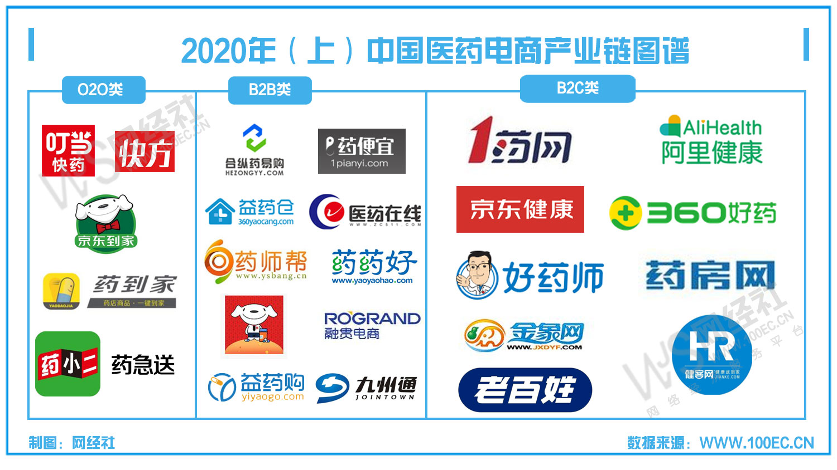
一、行业数据
1.1 医药电商产业链图谱
医药电商：网经社定义为借助互联网渠道进行药品销售及服务的商业模式，包括：药品生产或经营企业、各类服务商等通过互联网渠道，进行医药产品交换及提供相关服务的行为。
主流模式包括：B2B、B2C、O2O等三大类型。

Slide 9
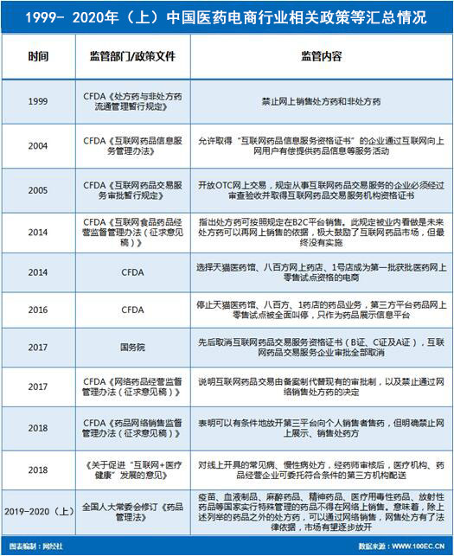
一、行业数据
1.2 医药电商相关政策
据网经社电子商务研究中心不完全统计， 1999-2020年上半年，国务院和CFDA等相关部门多次发布相关规定、办法、意见，从政策上指导医药电商良性有序发展。我国网上医药销售从最先的禁止销售处方药和非处方药，到逐渐有序放开各类药品的销售，为互联网医药销售带来了较好的政策支持。

Slide 10
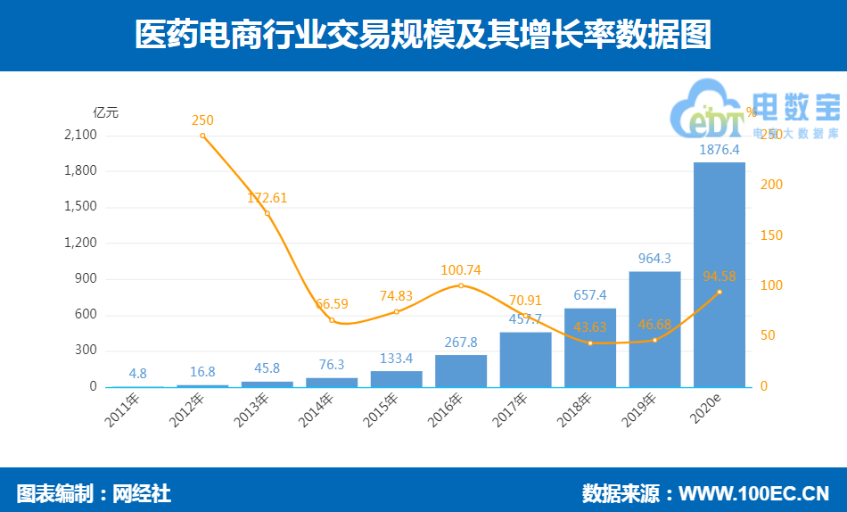
一、行业数据
1.3 医药电商交易规模
据网经社“电数宝”（DATA.100EC.CN）电商大数据库显示， 2019年我国医药电商交易规模达到964.3亿元，同比增长46.68%。受疫情影响，医药电商热度上涨，预计2020年医药电商交易规模将直逼2000亿大关，达1876.4亿元，增长94.58%。
2014年至2018年医药电商交易分别为76.3亿元、133.4亿元、267.8亿元、457.7亿元、657.4亿元，增速依次为66.59%、74.83%、100.747%、70.91%、43.63%，增长速度放缓。

Slide 11
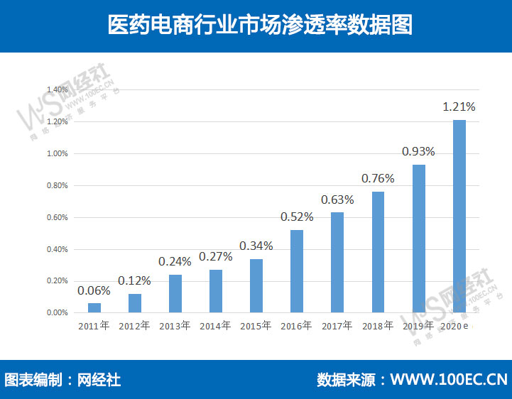
一、行业数据
1.4 医药电商渗透率
据网经社“电数宝”电商大数据库显示， 我国医药电商市场渗透率逐年递增，2019年市场渗透率为0.93%，2020年有望突破1%，达1.21%。
2014年至2018年医药电商市场渗透率分别为0.27%、0.34%、0.52%、0.63%、0.76%，占比逐年上升。

Slide 12
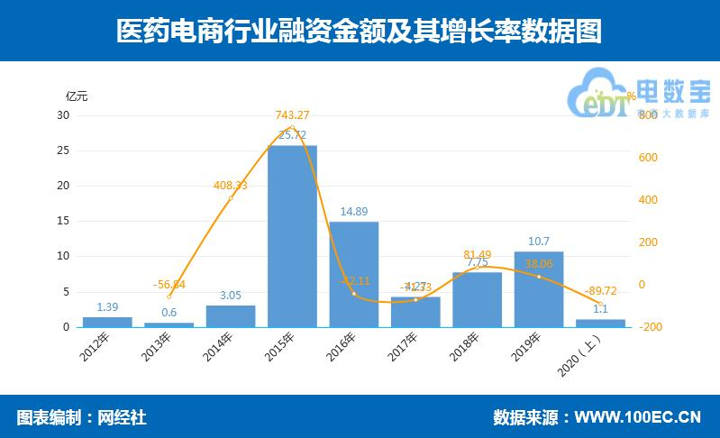
一、行业数据
1.5 医药电商融资总额为1.1亿元
据网经社“电数宝”电商大数据库显示，2020年上半年我国医药电商融资数为2起，总额为1.1亿元，较2019年上半年15.4亿元，同比下降92.85%。

Slide 13
活跃用户整体数据
活跃用户数据-1药网
活跃用户数据-康爱多掌上药店
活跃用户数据-健客网上药店
二
用户数据

Slide 14
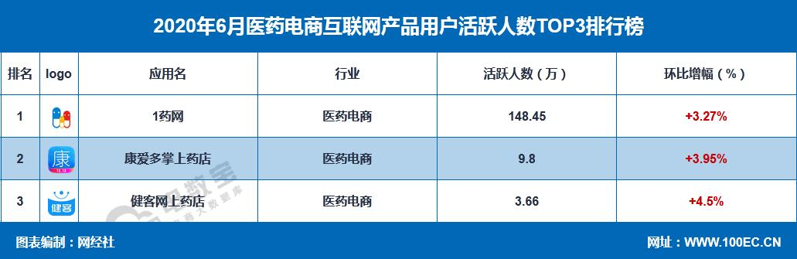
二、用户数据
2.1 医药电商活跃用户均涨：1药网活跃人数达148.45万人 居榜首
据网经社“电数宝”电商大数据库显示，截止2020年6月医药电商活跃人数TOP3分别为：1药网、康爱多、健客网。
从月活人数来看，1药网稳居第一，月活数达148.45万人，康爱多、健客网分别为98万人、3.66万人。
注：为便于统计，本报告月活指标均选取2020年6月份。

Slide 15
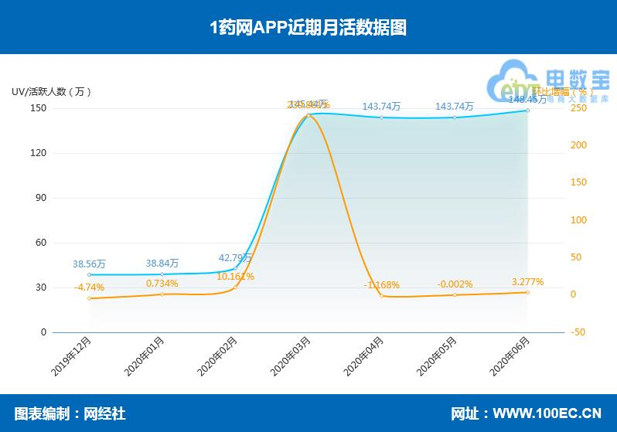
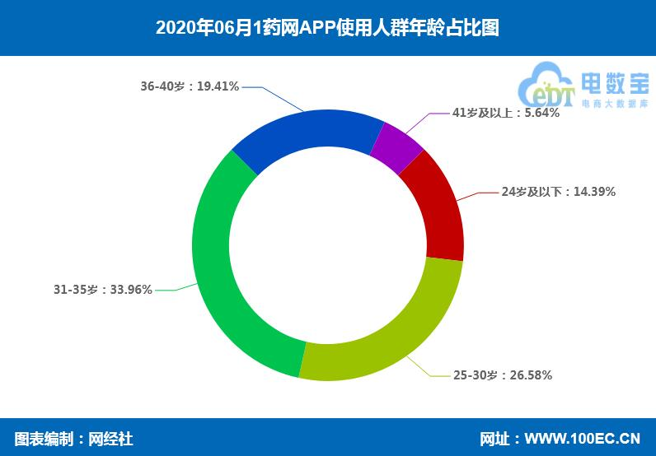
二、用户数据
2.2 1药网：活跃人数为148.45万人 31-35岁使用最多
注：为便于统计，本报告活跃用户指标选取2020年6月份。

Slide 16
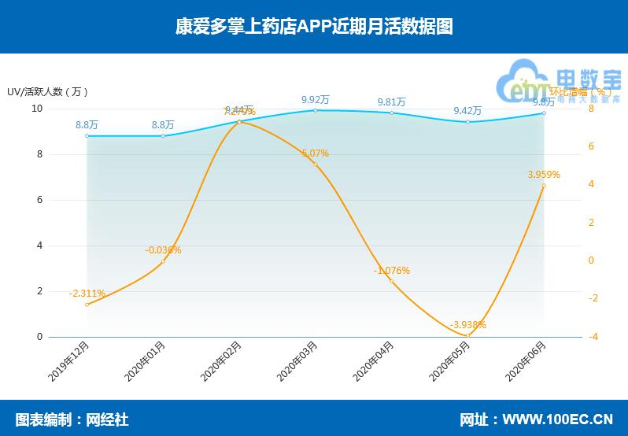
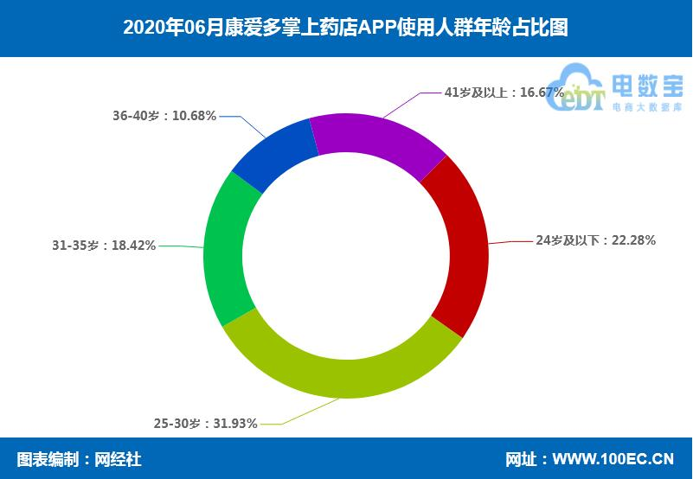
二、用户数据
2.3 康爱多掌上药店：活跃人数为9.8万人 25-30岁使用最多
注：为便于统计，本报告活跃用户指标选取2020年6月份。

Slide 17
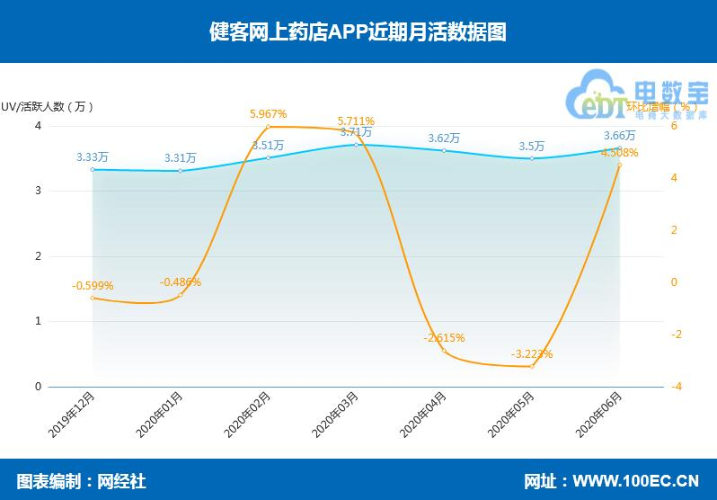
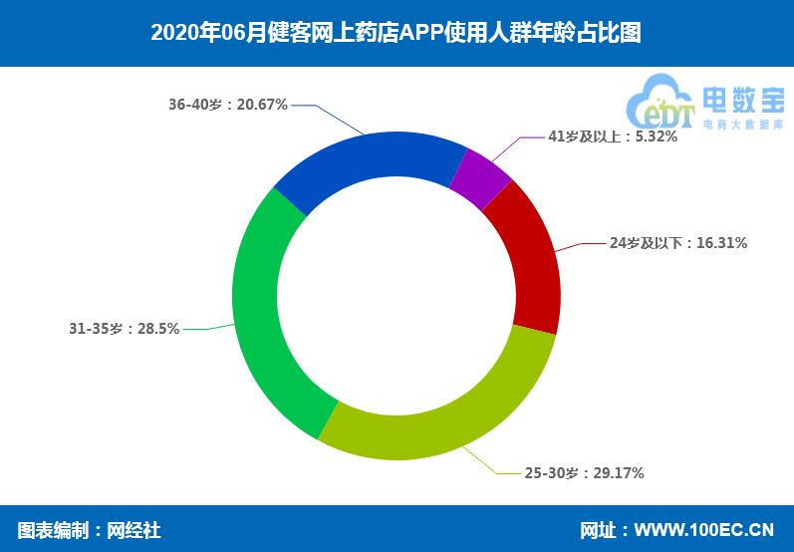
二、用户数据
2.4 健客网上药店：活跃人数为3.66万人 25-30岁使用最多
注：为便于统计，本报告活跃用户指标选取2020年6月份。

Slide 18
1药网财报数据
医药电商“千里马”数据
三
规上数据

Slide 19
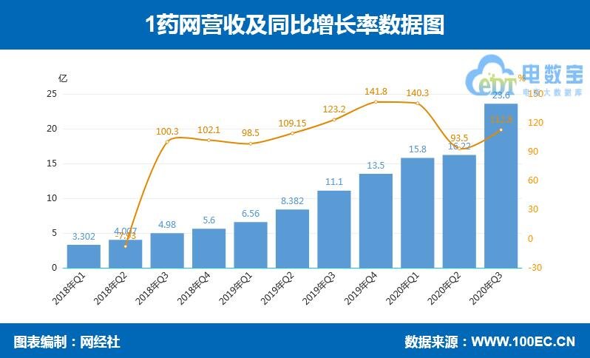
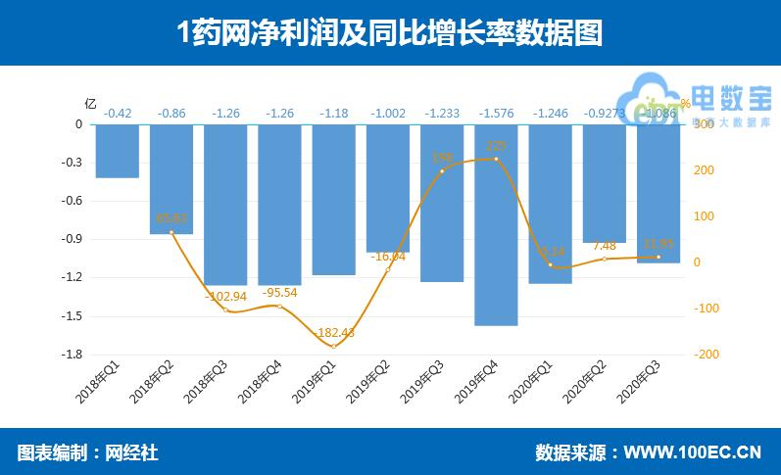
三、规上数据
3.1 1药网财报数据
据网经社“电数宝” 电商大数据库显示， 1药网Q3净营收为23.6亿元，同比增长112.8 %。净亏损为1.086亿元，而去年同期净亏损为1.233亿元。

Slide 20
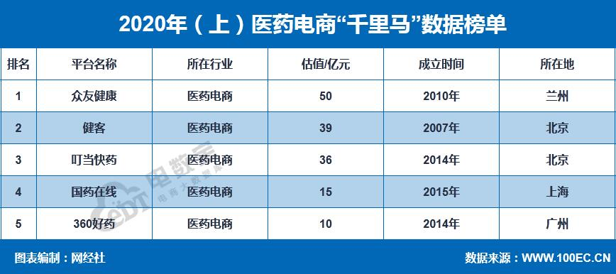
三、规上数据
3.2 五家“千里马”总估值达150亿元
据网经社“电数宝”电商大数据库显示， 2020年上半年医药电商千里马五家，分别为众友健康（50亿元）、健客（39亿元）、叮当快药（36亿元）、国药在线（15亿元）、360好药（10亿元），总估值为150亿元。
从所在地分部来看，北京最多占二家，兰州、上海与广州各占一家。
从成立时间来看，集中在2007至2015年。时间最长的成立十三年，最短的为五年。

Slide 21
医药电商五大“乱象”
医药电商综合评级案例
四
评级数据

Slide 22

四、评级数据
4.1 医药电商五大 “乱象”
据网经社“电诉宝”（315.100EC.CN）数据表明，2020上半年医药电商被投诉问题主要聚焦在：退款问题、发货问题、商品质量、网络售假、网络欺诈等。
据“电诉宝”数据表明，涉及投诉较多的医药电商有：平安好医生、健康724、健客网、荷兰DOD药房、1药网、国药网、药房网、德国BA保镖药房等8家。

Slide 23
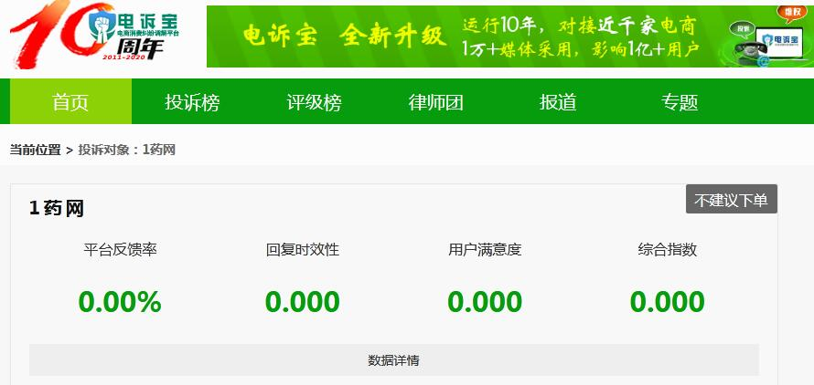
四、评级数据
4.2 典型案例一：1药网
相关链接： http://www.100ec.cn/Index/complain_search.html?company=1药网

Slide 24
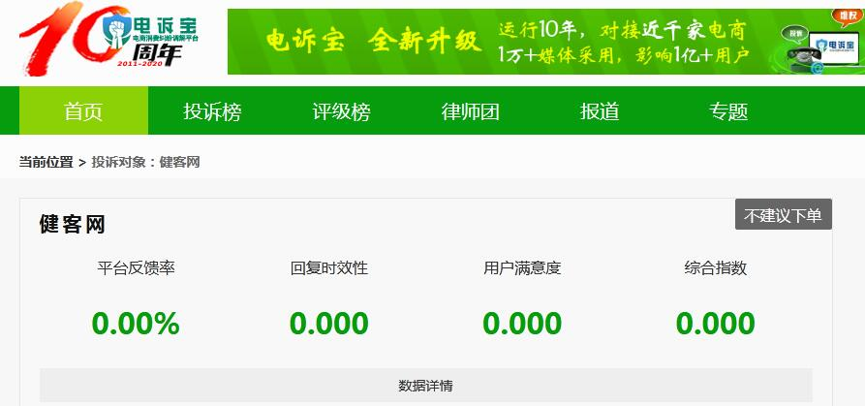
四、评级数据
4.2 典型案例二：健客网
相关链接： http://www.100ec.cn/Index/complain_search.html?company=大搜车

Slide 25
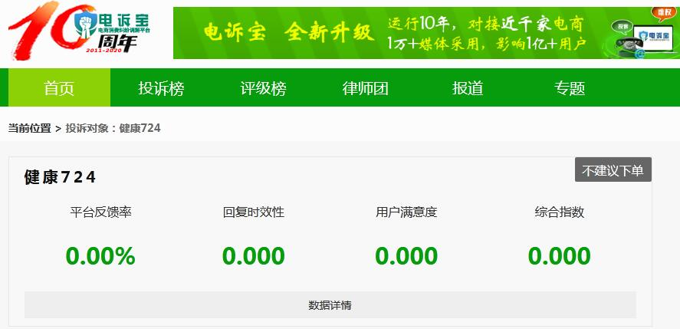
四、评级数据
4.2 典型案例三：健康724
相关链接： http://www.100ec.cn/Index/complain_search.html?company=健康724

Slide 26

五、报告附录
5.1 关于我们
网经社公司是中国电商行业的“Bloomberg”。运营网经社www100EC.cn(电商门户)、网经社电子商务研究中心(智库)、电数宝(DT)、电融宝(FA)、电诉宝(315)等子平台，面向电商提供媒体/智库/平台三大系列、20余项专业产品服务。
网经社网站（100EC.CN）旗下拥有100多个电商细分频道、平台、分站，365天/12小时滚动发布国内外电商资讯，为全国电商用户提供全面、及时、专业的资讯，是国内首屈一指的电商门户入口。
公司总部位于杭州，系国内唯一拥有A股上市公司背景的服务电商产业链的第三方媒体、智库和平台，母公司在全国拥有30个分支机构，员工1000余人，市值近百亿，实力雄厚，是我国电商行业的见证者与推动者。
网经社在工信部、公安机关网站合法备案运行，服务客户除覆盖各大电商上市公司、独角兽等“头部平台”和创业者外，还包括国家和各地政府部门，有口皆碑。

Slide 27


Slide 28


Slide 29


5.2 产品服务
扫描二维码
下载网经社产品服务资源书

Slide 30


5.3 投融资服务
扫描二维码
进入网经社“电融宝”
瓜分6万亿资金

Slide 31
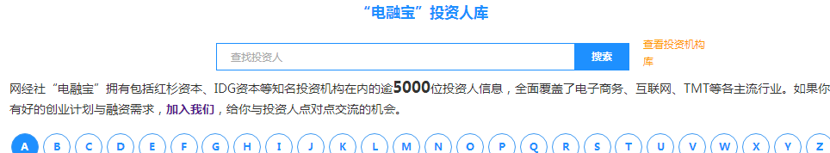
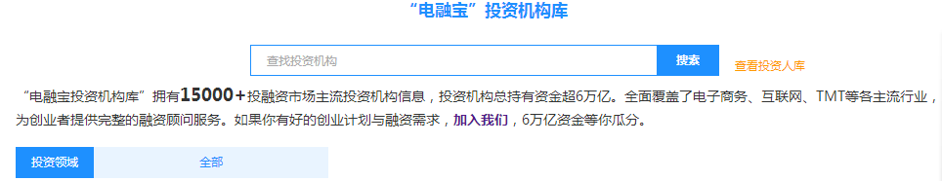




10万+
创业公司项目库
20000+
投融资方数据库
20年+、10000+电商融资数据库
投融沙龙

Slide 32

报告附录
联系我们
报告主编
莫岱青
网经社电子商务研究中心网络零售部主任、高级分析师
【研究领域】：实物消费品零售电商领域，包括综合电商、进口跨境电商、农村电商、社交电商、网红电商、社区电商、医药电商、生鲜电商、新零售、奢侈品电商、汽车电商、母婴电商、二手电商、导购电商、美妆电商、酒水电商、电商服务商
【专栏】：www.100ec.cn/expert--527.html
【电话】：0571-88218286 【E-mail】：B2C@NetSun.com
扫描二维码联系分析师（备注姓名、公司、职位、目的）

Slide 33

精诚合作
携手并进

